Slide 1
Sumário:
Exercícios: busca informada

Slide 2
O grafo mostrado na figura descreve um problema de busca. Suponhamos que A é o estado inicial e E e F são os estados de meta. Os arcos estão etiquetados com o custo real dos operadores.

Slide 3
Atribuiu-se à função heurística os valores mostrados na tabela. Analise se a mesma é admissível e consistente.
Construa a árvore de busca que gera o algoritmo A*. É óptimo o algoritmo neste caso?
Construa a árvore que gera o algoritmo de busca gulosa pela melhor escolha.
Em ambos os casos mostre a evolução da fronteira.
 | h
A | 8
B | 6
C | 6
D | 1
E | 0
F | 0

Slide 4
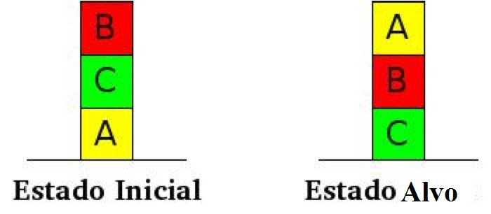
Considere o problema dos blocos cujo estado inicial e estado alvo são mostrados na figura a seguir:
Construa a árvore de busca gerada pelo algoritmo A*, utilizando como heurística h(n) = número de blocos descolocados. Para tal, considere que um bloco está descolocado se não tiver por baixo o elemento correcto (quer seja o bloco desejado ou a mesa). Filtre os ciclos simples, indique a ordem de expansão dos estados e mostre em cada passo os valores de f, g e h. Considere que o custo de cada operador é igual a 1.

Slide 5
Existe um robot num quarto quadrado de 6 x 6 compartimentos. O mesmo é capaz de deslocar-se horizontal e verticalmente e reconhecer se um obstáculo está num dos compartimentos adjacentes. Supondo que o robot utiliza algoritmos de busca para planificar os seus movimentos, responda às seguintes perguntas:

Slide 6
Que heurística poderia utilizar o robot para guiar-se desde a sua posição actual até ao outro extremo do quarto?
Que caminho seguiria o robot se o seu movimento estivesse determinado por um algoritmo de busca de subida de encosta com a heurística definida na alínea anterior? Suponha que os estados posteriores se geram aplicando-se os operadores de deslocamento na seguinte ordem: direita, baixo, esquerda, cima.
E se seguissem a ordem: cima, esquerda, abaixo, direita, que caminho seguiria?
Seguindo a primeira ordem dos operadores, que caminho seguiria o robot se os seus movimentos estivessem guiados por um algoritmo de busca em feixe com k = 3?

